Slide 1
Face Recognition - PAM
Progetto di Sistemi Digitali
Leonardo Bambini, Patrick di Fazio

Slide 2
Introduzione
Il progetto prevede la creazione di un sistema di autenticazione facciale usando PAM
Il caso d'uso considerato è l'autenticazione su Linux
Applicativo funzionante su Raspberry Pi e architetture x86_64

Slide 3
Sviluppo del Progetto
Il progetto è stato diviso in tre macrocategorie
Face Recognition
Face detection
Ottimizzazione
PAM
Implementazione pam-python
Debug del sistema
Hardware
Progettazione CAD
Cablaggio

Slide 4
PAM
Pluggable Authentication Module, permette l'accesso al sistema
È implementato nativamente su Linux
Estendibile attraverso moduli
È alla base dei sistemi di autenticazione di Linux, ogni operazione di elevazione di privilegi passa per PAM se implementato sul sistema.

Slide 5
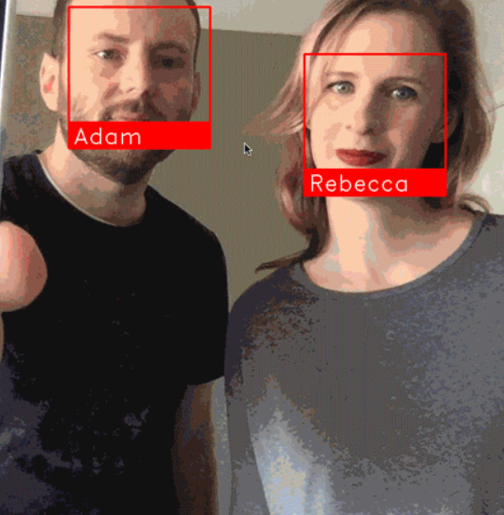
Riconoscimento facciale
Le facce sono rappresentate in uno specifico formato (encoding)
Uso di reti neurali per il calcolo dell'encoding a partire da una foto
Due facce si considerano uguali se gli encoding sono sufficientemente simili

Slide 6
Ottimizzazione rete
Il riconoscimento deve essere fatto con buona precisione (no falsi positivi)
Il sistema deve funzionare anche in condizioni non ideali
Test per trovare il miglior trade off

Slide 7
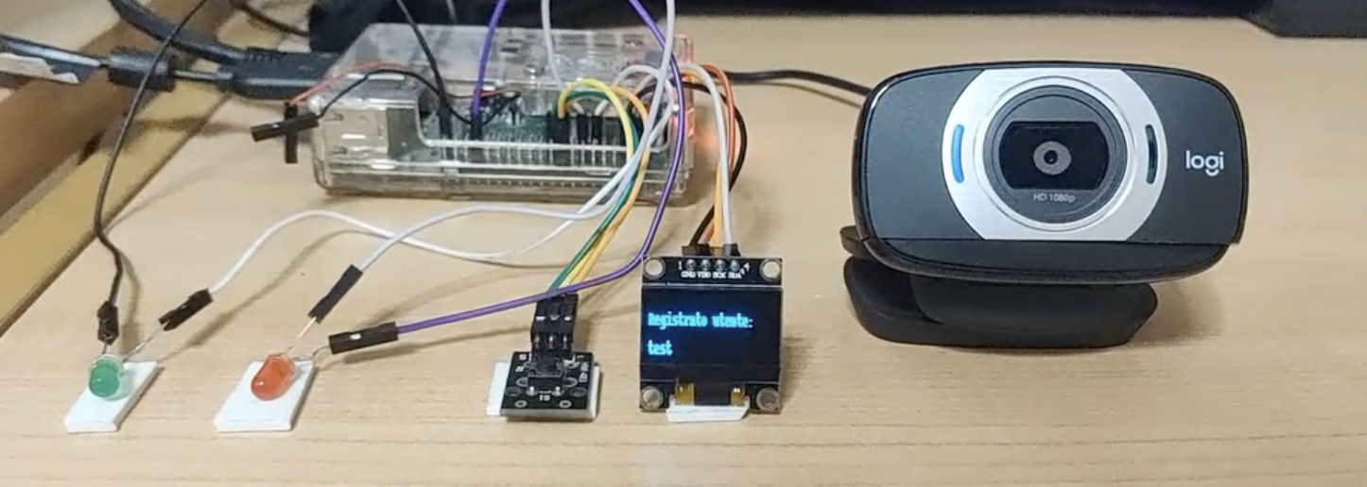
Setup
Per prima cosa l'utente viene fatto registrare tramite la pressione di un bottone
L'immagine viene salvata sul Database
La webcam si attiva ed inizia il riconoscimento facciale

Slide 8
Caso d'uso: Login
Viene riportato il caso di autenticazione più comune: il Login
L'utente si presenta e chiede di essere autenticato
Parte il riconoscimento facciale che confronta utente registrato e, se presente, la sua faccia nel database
Se il login facciale fallisce, si utilizza la password in modo trasparente

Slide 9
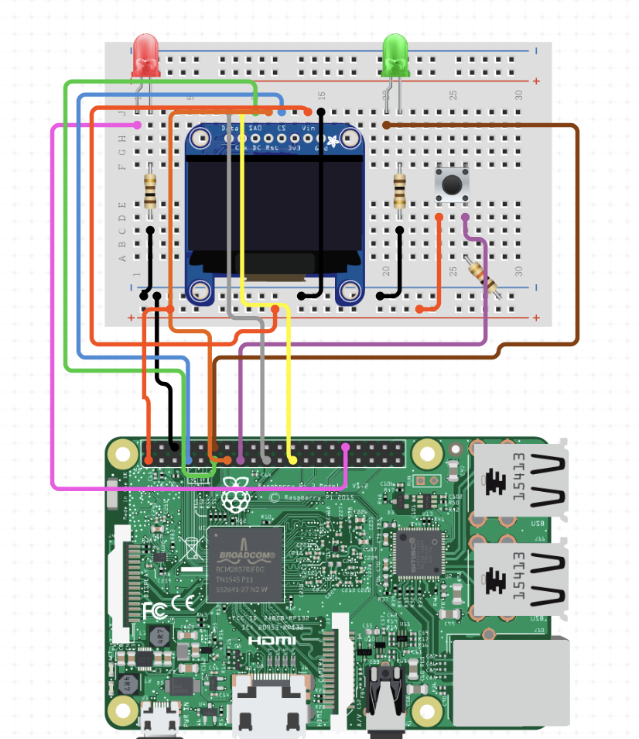
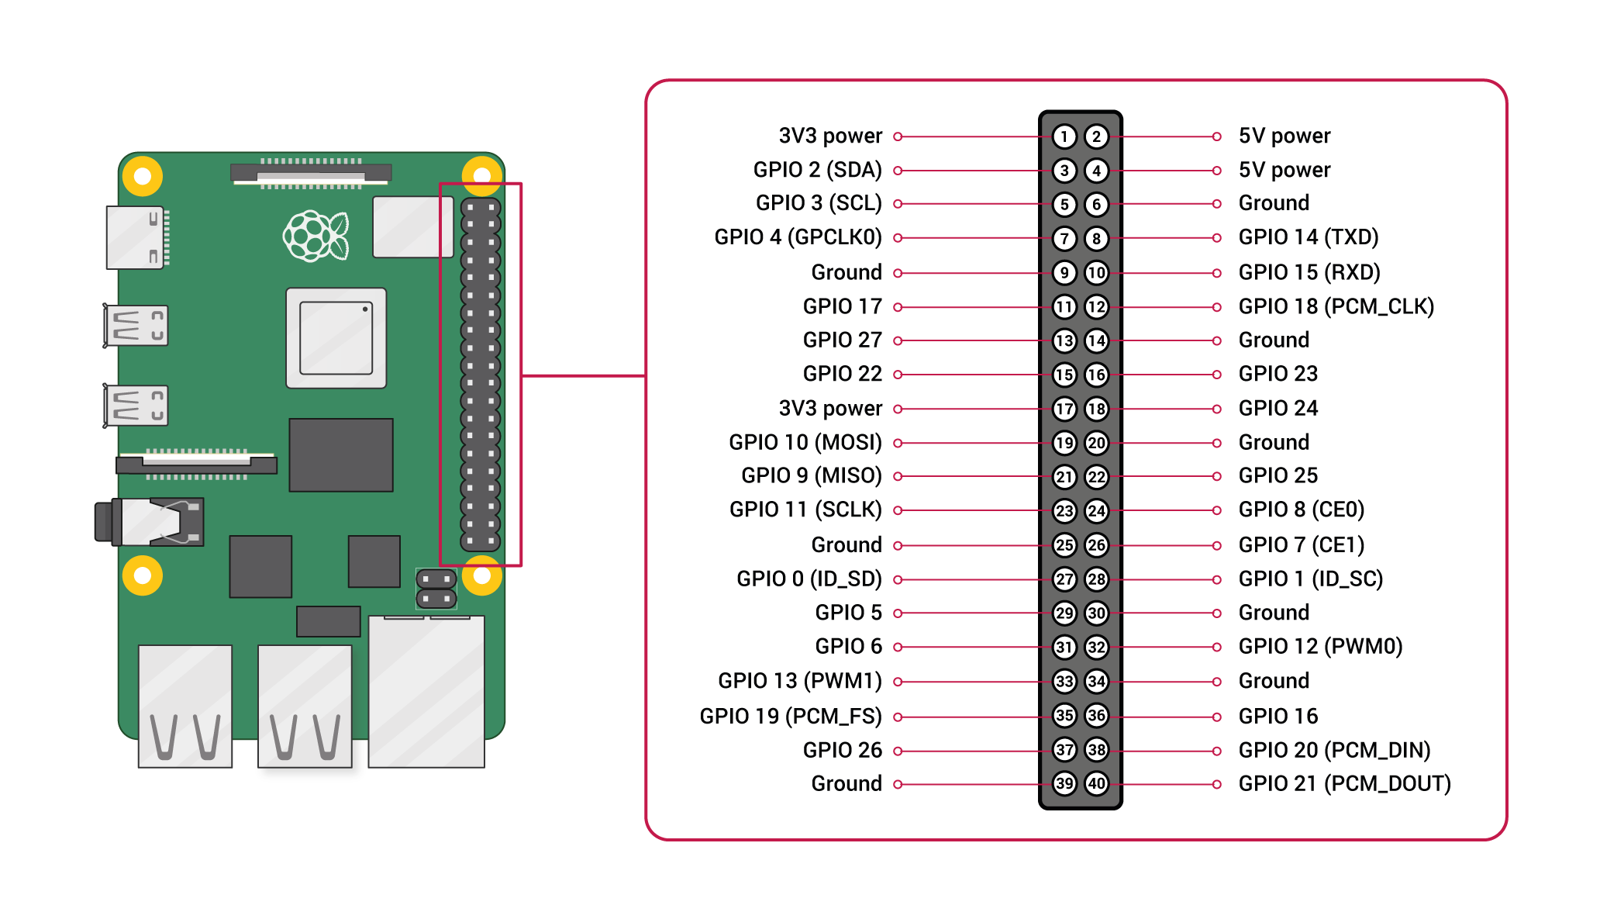
Hardware: Componenti e Pinout

Slide 10
Hardware: Case
Il case rende trasportabile il sistema
Rende il Raspberry e tutta la componentistica stabile
Composto in due parti

Slide 11
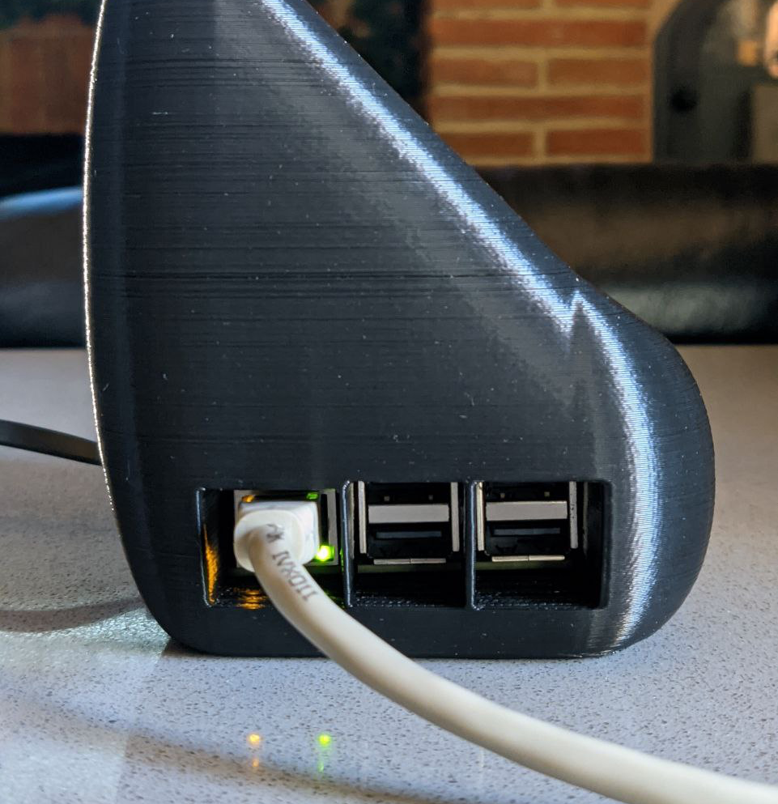
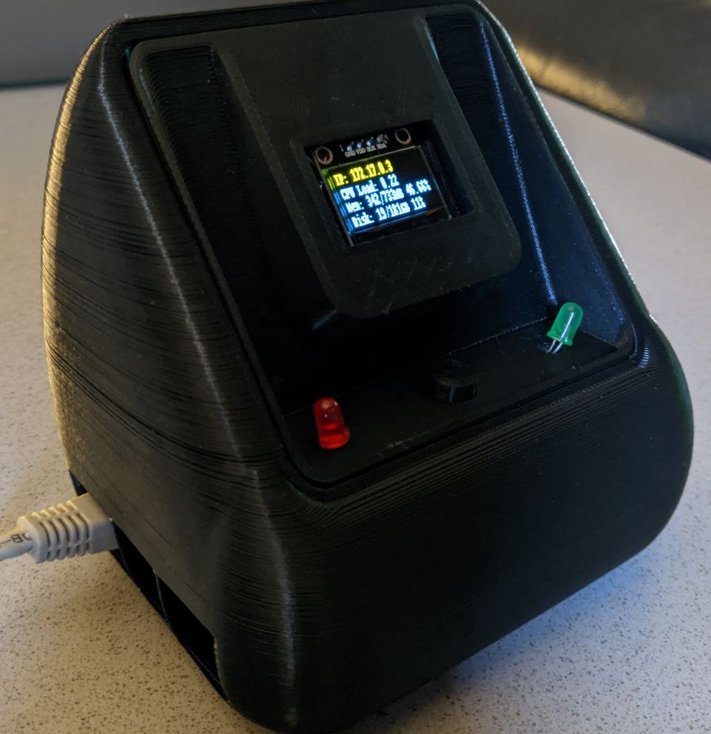
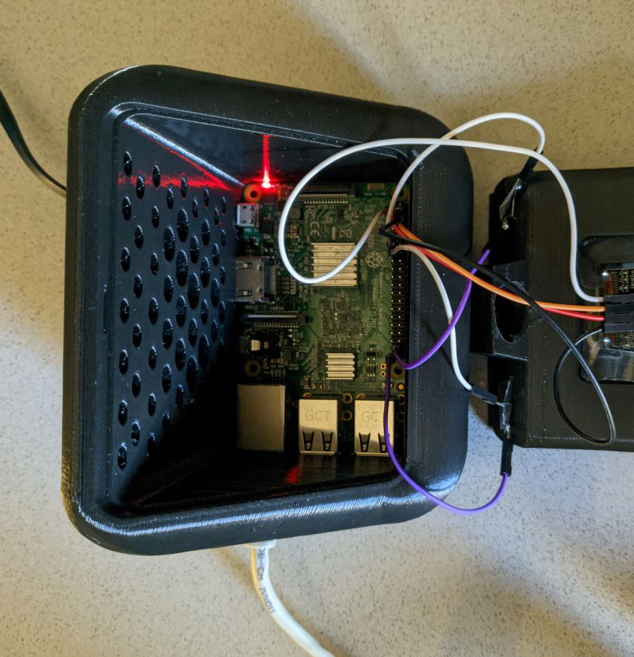
Risultato Finale

Slide 12
Conclusioni
Il sistema funziona correttamente in maniera trasparente all'utente
La webcam non è un mezzo sicuro per le autenticazioni ma è molto comune
Progetto estensibile mediante moduli biometrici più sicuri
Possibili sviluppi futuri: identity federation con riconoscimento facciale

Slide 13

Demo

